Slide 1

project
project
project

Slide 2
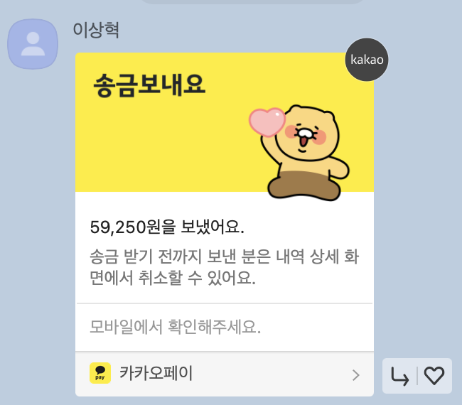
47,400원을 보냈어요.

Slide 3

Day 56
Java프로그래밍 기초
JDBC – 라이브러리 설치 및 등록
Day 00

Slide 4
Day 56
Java프로그래밍 기초
JDBC – 라이브러리 설치 및 등록
Day 01
OT, WebApplication

Slide 5
Day 56
Java프로그래밍 기초
JDBC – 라이브러리 설치 및 등록
Day 02
git 개념 및 Application 개념

Slide 6
Day 56
Java프로그래밍 기초
JDBC – 라이브러리 설치 및 등록
Day 03
Application 개념, Java 기초및설치

Slide 7
Day 56
Java프로그래밍 기초
JDBC – 라이브러리 설치 및 등록
Day 04
Java 기본설정 및 Gradle 설치

Slide 8
Day 56
Java프로그래밍 기초
JDBC – 라이브러리 설치 및 등록
Day 05
Bytecode작성 및 Java실습(class,main)

Slide 9
Day 56
Java프로그래밍 기초
JDBC – 라이브러리 설치 및 등록
Day 06
Java프로그래밍 기초(패키지, 자료형)

Slide 10
Day 56
Java프로그래밍 기초
JDBC – 라이브러리 설치 및 등록
Day 07
Java프로그래밍 기초(문자집합, 수)

Slide 11
Day 56
Java프로그래밍 기초
JDBC – 라이브러리 설치 및 등록
Day 08
Eclipse IDE설정 및
Java프로그래밍 기초(변수)

Slide 12
Day 56
Java프로그래밍 기초
JDBC – 라이브러리 설치 및 등록
Day 09
실습프로젝트

Slide 13
Day 56
Java프로그래밍 기초
JDBC – 라이브러리 설치 및 등록
Day 10
Java프로그래밍 기초(연산자)

Slide 14
Day 56
Java프로그래밍 기초
JDBC – 라이브러리 설치 및 등록
Day 11
Java프로그래밍 기초(문자집합, 수)

Slide 15
Day 12
Java프로그래밍 기초(표준입출력,String)
Day 56
Java프로그래밍 기초
JDBC – 라이브러리 설치 및 등록

Slide 16
Day 56
Java프로그래밍 기초
JDBC – 라이브러리 설치 및 등록
Day 13
Java프로그래밍 기초(메서드)

Slide 17
Day 56
Java프로그래밍 기초
JDBC – 라이브러리 설치 및 등록
Day 14
실습프로젝트(서브메뉴만들기)

Slide 18
Day 56
Java프로그래밍 기초
JDBC – 라이브러리 설치 및 등록
Day 15
실습프로젝트(클래스)

Slide 19
Day 56
Java프로그래밍 기초
JDBC – 라이브러리 설치 및 등록
Day 16
Java프로그래밍 기초(클래스)

Slide 20
Day 56
Java프로그래밍 기초
JDBC – 라이브러리 설치 및 등록
Day 17
실습프로젝트(CRUD구현하기)

Slide 21
Day 56
Java프로그래밍 기초
JDBC – 라이브러리 설치 및 등록
Day 18
실습프로젝트(게시판CRUD)

Slide 22
Day 19
실습프로젝트(Static필드, High Cohesion)
Day 56
Java프로그래밍 기초
JDBC – 라이브러리 설치 및 등록

Slide 23
Day 56
Java프로그래밍 기초
JDBC – 라이브러리 설치 및 등록
Day 21
Java프로그래밍 기초(Object 클래스)

Slide 24
Day 22
Java프로그래밍 기초(String, Wrapper),
실습프로젝트(LinkedList)
Day 56
Java프로그래밍 기초
JDBC – 라이브러리 설치 및 등록

Slide 25
Day 56
Java프로그래밍 기초
JDBC – 라이브러리 설치 및 등록
Day 23
실습프로젝트(인터페이스)

Slide 26
Day 56
Java프로그래밍 기초
JDBC – 라이브러리 설치 및 등록
Day 24
토이프로젝트

Slide 27
Day 56
Java프로그래밍 기초
JDBC – 라이브러리 설치 및 등록
Day 26
Java프로그래밍 기초(상속)

Slide 28
Day 56
Java프로그래밍 기초
JDBC – 라이브러리 설치 및 등록
Day 28
Java프로그래밍 기초(추상클래스)

Slide 29
Day 56
Java프로그래밍 기초
JDBC – 라이브러리 설치 및 등록
Day 29
Java프로그래밍 기초(Interface)

Slide 30
Day 56
Java프로그래밍 기초
JDBC – 라이브러리 설치 및 등록
Day 30
토이프로젝트

Slide 31
Day 56
Java프로그래밍 기초
JDBC – 라이브러리 설치 및 등록
Day 30
실습프로젝트(리팩토링)

Slide 32
Day 56
Java프로그래밍 기초
JDBC – 라이브러리 설치 및 등록
Day 31
실습프로젝트(DIP, Stack, Queue)

Slide 33
Day 56
Java프로그래밍 기초
JDBC – 라이브러리 설치 및 등록
Day 32
실습프로젝트(Iterator)

Slide 34
Day 56
Java프로그래밍 기초
JDBC – 라이브러리 설치 및 등록
Day 33
Java프로그래밍 기초(중첩)

Slide 35
Day 56
Java프로그래밍 기초
JDBC – 라이브러리 설치 및 등록
Day 35
실습프로젝트(Composite)

Slide 36
Day 56
Java프로그래밍 기초
JDBC – 라이브러리 설치 및 등록
Day 36
Java프로그래밍 기초(람다식)

Slide 37
Day 56
Java프로그래밍 기초
JDBC – 라이브러리 설치 및 등록
Day 37
Java프로그래밍 기초(메서드 레퍼런스)

Slide 38
Day 56
Java프로그래밍 기초
JDBC – 라이브러리 설치 및 등록
Day 38
실습프로젝트(File I/O)

Slide 39
Day 56
Java프로그래밍 기초
JDBC – 라이브러리 설치 및 등록
Day 39
실습프로젝트(File I/O 2)

Slide 40
Day 56
Java프로그래밍 기초
JDBC – 라이브러리 설치 및 등록
Day 40
실습프로젝트(Gson, Generic)

Slide 41
Day 56
Java프로그래밍 기초
JDBC – 라이브러리 설치 및 등록
Day 41
Java프로그래밍 기초(File I/O)

Slide 42
Day 56
Java프로그래밍 기초
JDBC – 라이브러리 설치 및 등록
Day 42
실습프로젝트(Decorator)

Slide 43
Day 56
Java프로그래밍 기초
JDBC – 라이브러리 설치 및 등록
Day 44
실습프로젝트(Observer)

Slide 44
Day 56
Java프로그래밍 기초
JDBC – 라이브러리 설치 및 등록
Day 45
Java프로그래밍 기초(Network)

Slide 45
Day 56
Java프로그래밍 기초
JDBC – 라이브러리 설치 및 등록
Day 46
Java프로그래밍 기초(Network)

Slide 46
Day 56
Java프로그래밍 기초
JDBC – 라이브러리 설치 및 등록
Day 48
Java프로그래밍 기초(Thread)

Slide 47
Day 56
Java프로그래밍 기초
JDBC – 라이브러리 설치 및 등록
Day 51
MySQL기초(DDL)

Slide 48
Day 56
Java프로그래밍 기초
JDBC – 라이브러리 설치 및 등록
Day 52
MySQL기초(DNL, DQL)

Slide 49
Day 56
Java프로그래밍 기초
JDBC – 라이브러리 설치 및 등록
Day 53
Java프로그래밍 기초(DB)

Slide 50
Day 56
Java프로그래밍 기초
JDBC – 라이브러리 설치 및 등록
Day 54
SQL기초(Foreign Ket키)

Slide 51
Day 55
SQL (Join, Foreign Key)

Slide 52
Day 56
Java프로그래밍 기초
JDBC – 라이브러리 설치 및 등록
Day 56
Java프로그래밍 기초 (JDBC)

Slide 53
Day 56
Java프로그래밍 기초
JDBC – 라이브러리 설치 및 등록
Day 57
Java프로그래밍 기초 (JDBC)
실습프로젝트 (JDBC)

Slide 54
Day 56
Java프로그래밍 기초
JDBC – 라이브러리 설치 및 등록
Day 58
실습프로젝트 (JDBC 캡슐화)

Slide 55
Day 56
Java프로그래밍 기초
JDBC – 라이브러리 설치 및 등록
Day 59
Java프로그래밍 기초(reflect),
실습프로젝트(Mybatis)

Slide 56
Day 56
Java프로그래밍 기초
JDBC – 라이브러리 설치 및 등록
Day 60
실습프로젝트(Mybatis),
Java프로그래밍 기초(Annotation)

Slide 57
Day 56
Java프로그래밍 기초
JDBC – 라이브러리 설치 및 등록
Day 61
실습프로젝트(Proxy Patterm, Server)

Slide 58
Day 56
Java프로그래밍 기초
JDBC – 라이브러리 설치 및 등록
Day 62
실습프로젝트(DB커넥션)

Slide 59
Day 63
Java프로그래밍 기초(웹프로그래밍 기초)
Day 56
Java프로그래밍 기초
JDBC – 라이브러리 설치 및 등록

Slide 60
Day 64
실습프로젝트(Web Component)
Day 56
Java프로그래밍 기초
JDBC – 라이브러리 설치 및 등록

Slide 61
Day 65
실습프로젝트(Servlet)
Day 56
Java프로그래밍 기초
JDBC – 라이브러리 설치 및 등록

Slide 62
Day 66
실습프로젝트(Servlet)
Day 56
Java프로그래밍 기초
JDBC – 라이브러리 설치 및 등록

Slide 63
Day 67
실습프로젝트(JSP)
Day 56
Java프로그래밍 기초
JDBC – 라이브러리 설치 및 등록

